Slide 1

[Nome do curso]
[Nome do palestrante] [Posição]
Aula 2: Parâmetros
[Nome da aula]
Funções

Slide 2

Objetivos
1. Ensinar como manipular parâmetros de uma função
2. Técnicas para lidar com números indefinidos de parâmetros

Slide 3
[Nome do curso]
[Nome do palestrante] [Posição]
Aula 2| Etapa 1:
Valores padrão
[Nome da aula]
Funções

Slide 4
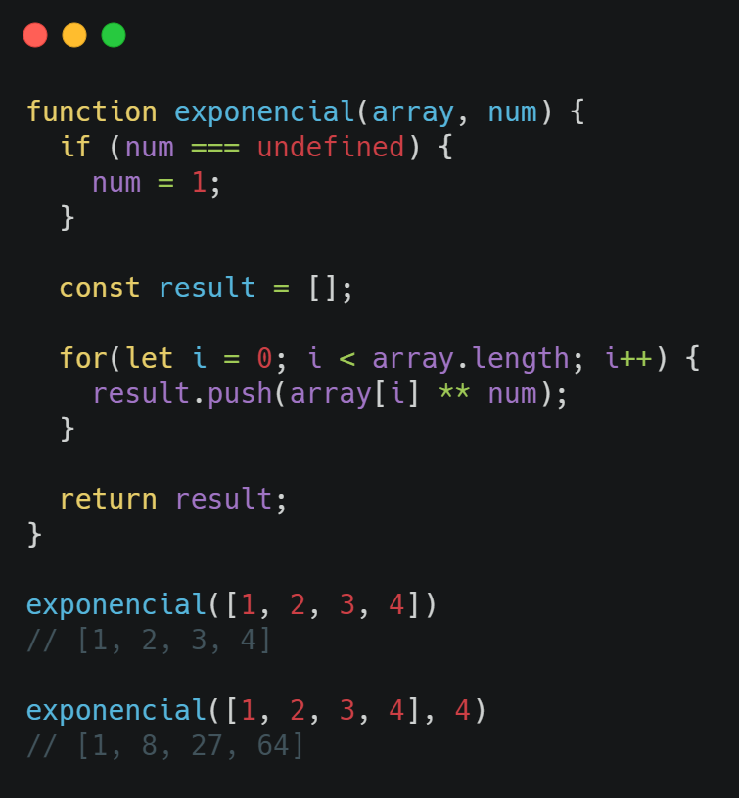
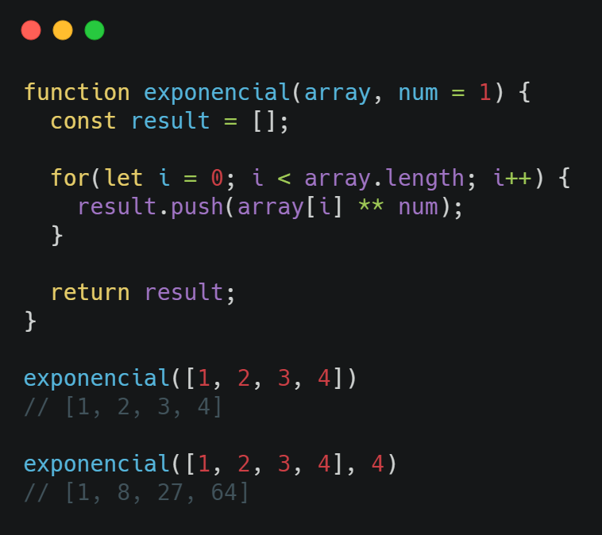
Valores padrão
Pré-ES2015:
Pós-ES2015:

Slide 5
[Nome do curso]
[Nome do palestrante] [Posição]
Aula 2| Etapa 2:
Objeto “arguments”
[Nome da aula]
Funções

Slide 6
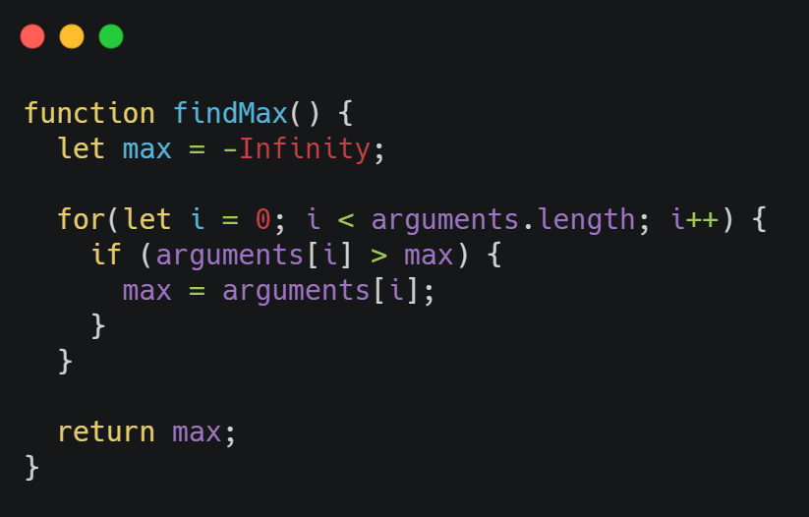

Objeto “arguments”
Um array com todos os parâmetros passados quando a função foi invocada.

Slide 7
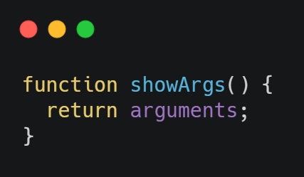
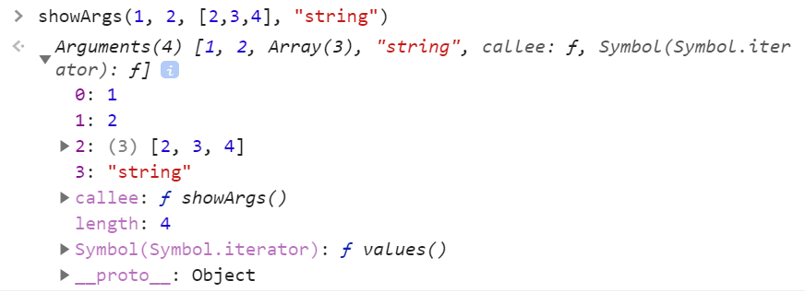
Objeto “arguments”

Slide 8
[Nome do curso]
[Nome do palestrante] [Posição]
Aula 2| Etapa 3:
Arrays e objetos
[Nome da aula]
Funções

Slide 9
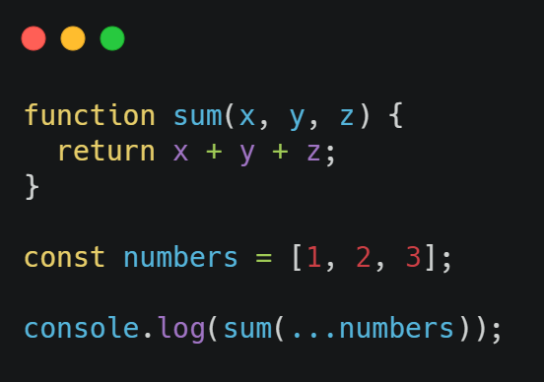
Arrays
Spread: uma forma de lidar separadamente com elementos
O que era parte de um array se torna um elemento independente.

Slide 10
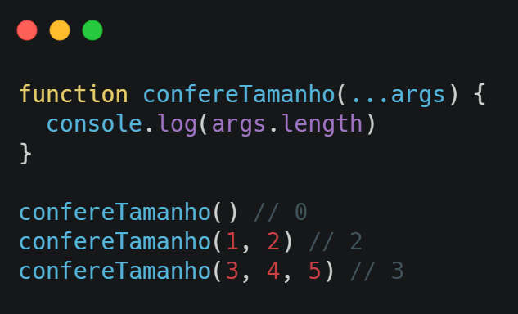
Arrays
Rest: combina os argumentos em um array
O que era um elemento independente se torna parte de um array.

Slide 11
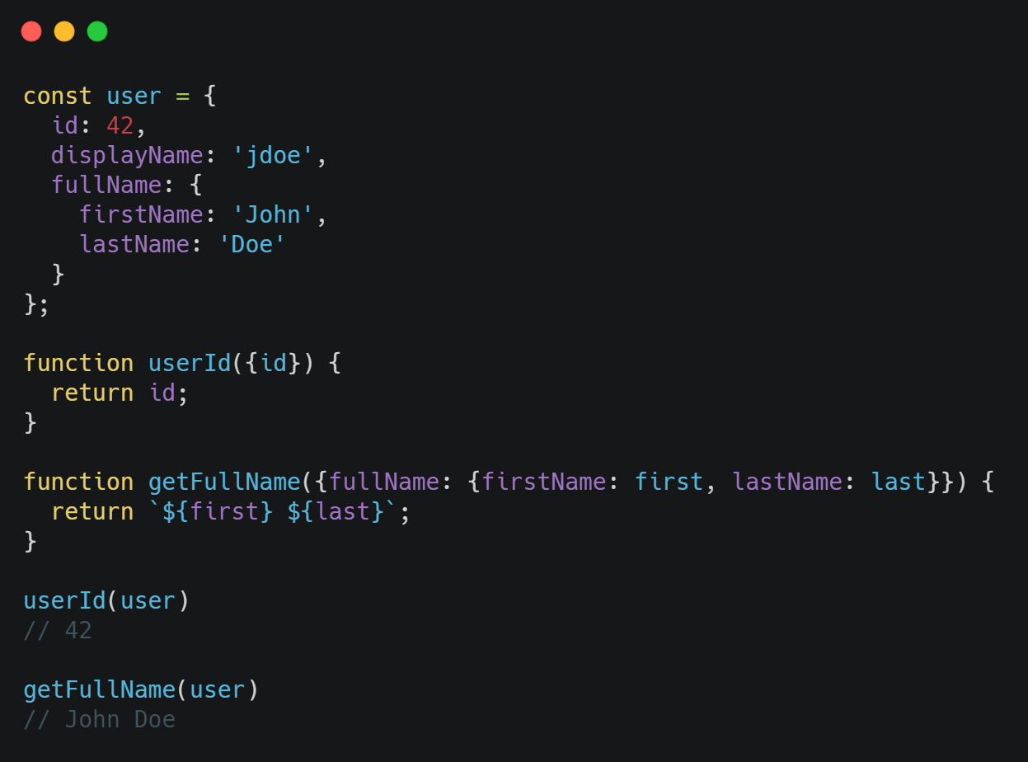
Objetos
Object Destructuring
Entre chaves {}, podemos filtrar apenas os dados que nos interessam em um objeto.

Slide 12
[Nome do curso]
[Nome do palestrante] [Posição]
Dúvidas?
[Nome da aula]
> Fórum do curso
> Comunidade online (discord)

